Slide 1

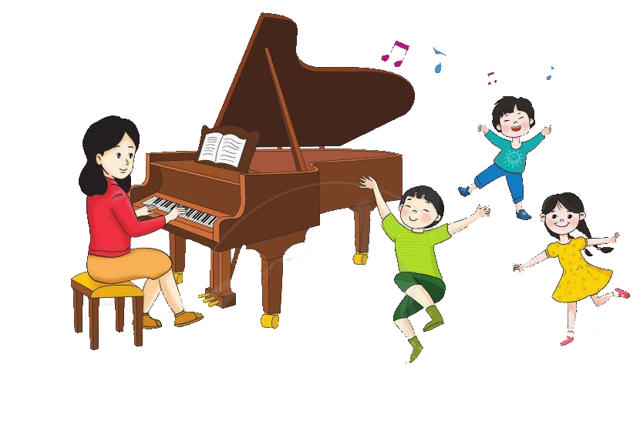


Chào mừng quý thầy cô và các bạn học sinh đến với
ÂM NHẠC LỚP 4

Slide 2

TIẾT: 16
ÔN TẬP 3 BÀI HÁT:
EM YÊU HÒA BÌNH
BẠN ƠI LẮNG NGHE
TRÊN NGỰA TA PHI NHANH
ÂM NHẠC 4

Slide 3
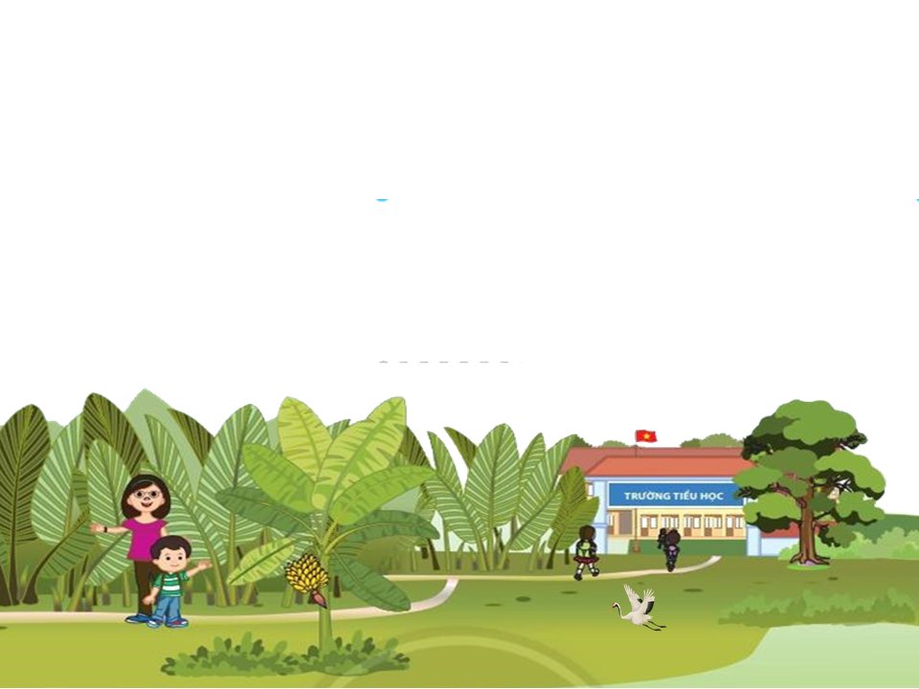
1.ÔN TẬP BÀI: EM YÊU HÒA BÌNH
Ôn hát lại bài hát với các hình thức

Slide 4
HÁT NỐI TIẾP ĐỒNG CA
1 HS NỮ
Hát: “Từ đầu…tre đường làng”
1 HS NAM
Hát: “Em yêu xóm làng…lời ca”
Hát: “Đoạn b còn lại”
CẢ LỚP

Slide 5

2.ÔN TẬP BÀI HÁT: BẠN ƠI LẮNG NGHE
ÔN HÁT VỚI CÁC HÌNH THỨC: LỚP, TỔ, CÁ NHÂN

Slide 6
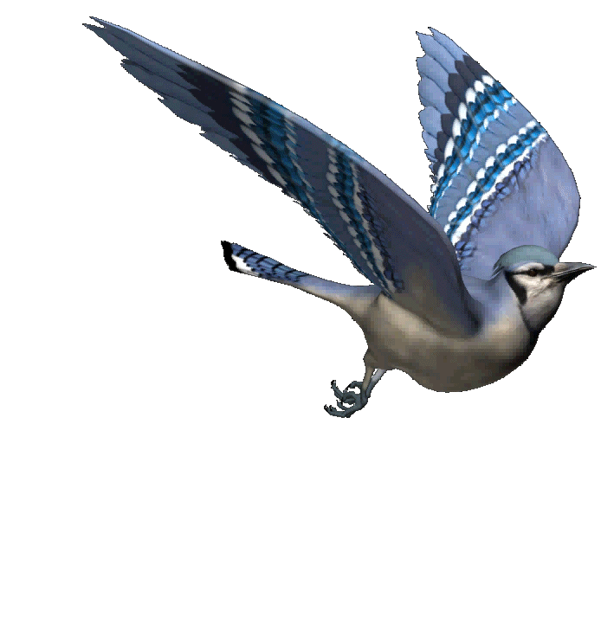
Ôn Hát kết hợp gõ đệm theo phách với các hình thức
Hỡi bạn ơi cùng nhau lắng nghe

Slide 7
Cả lớp cùng hát lời 1 đến lời 2 nửa lớp hát lời-nửa lớp hát nguyên âm U

Slide 8
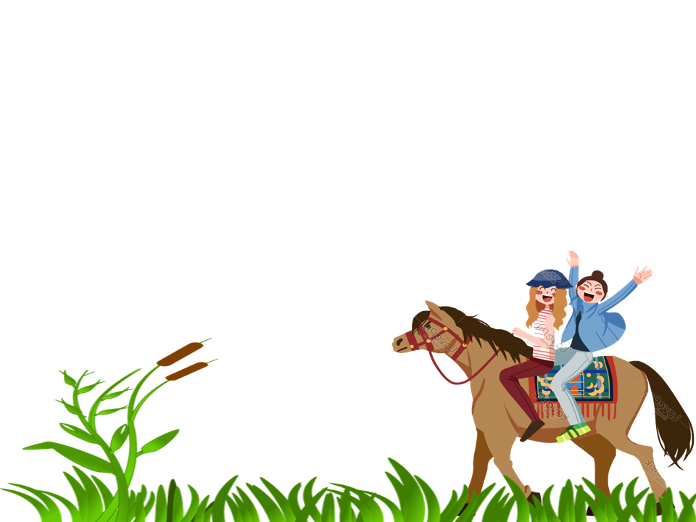

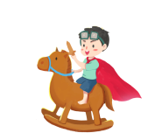
3.ÔN TẬP BÀI HÁT: TRÊN NGỰA TA PHI NHANH
Hát gõ đệm theo nhịp
Trên đường gập ghềnh ngựa phi nhanh nhanh nhanh nhanh

Slide 9
Hát đối đáp hòa giọng
NỬA 1
NỬA 2
Trên đường gập ghềnh
Ngựa phi nhanh nhanh nhanh nhanh
Hát đối đáp cho đến câu: Bạn Bè Yêu Mến
Cả Lớp
Tổ quốc mẹ hiền chắp cánh đến hết bài

Slide 10
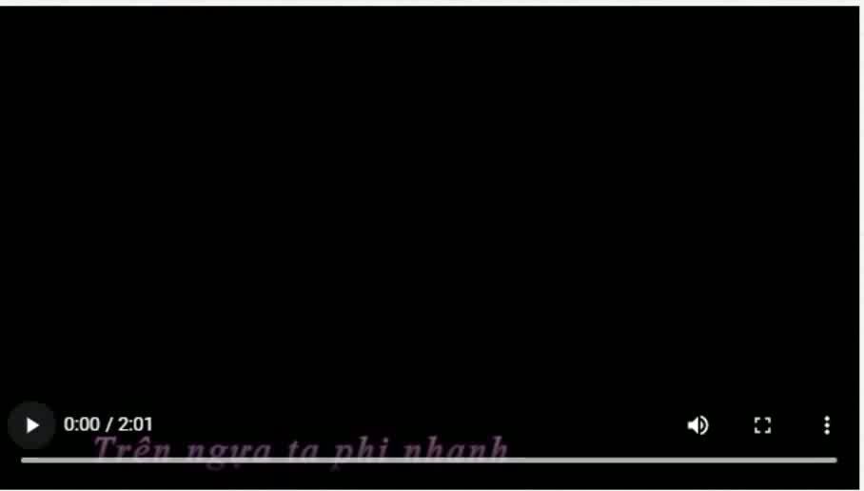
Xem video và HD các động tác phụ họa
NỬA 1
NỬA 2
Cả Lớp

Slide 11
Chúc quý thầy cô mạnh khỏe các bạn học sinh chăm ngoan học giỏi
ÂM NHẠC LỚP 4

